Slide 1
机器学习
第5节
涉及知识点：
支持向量机简介、支持向量机优化、序列最小优化算法、支持向量机核方法
支持向量机
张伟楠 – 上海交通大学

Slide 2
支持向量机简介
张伟楠 – 上海交通大学

Slide 3
01
线性分类器
02
支持向量机

Slide 4
线性分类器
01

Slide 5
线性分类器
决策边界
线性可分的情形下，决策边界可以是多样的

Slide 6
线性分类器
决策边界
线性可分的情形下，决策边界可以是多样的
考虑数据噪声，可以去除一些划分

Slide 7
线性分类器
决策边界
线性可分的情形下，决策边界可以是多样的
一种直观的最优决策边界：最大间隔边界

Slide 8
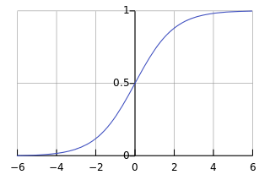
线性分类器
逻辑回归
逻辑回归是一种二分类模型
$$p_{θ}(y=1|x)=σ\left(θ^{T}x\right)=\frac{1}{1+e^{−θ^{T}x}}$$
$$\left.σ(x\right)$$
$$p_{θ}(y=0|x)=\frac{e^{−θ^{T}x}}{1+e^{−θ^{T}x}}$$
$$x$$
交叉熵损失函数
$$ℒ\left(y,x,p_{θ}\right)=−ylogσ\left(θ^{T}x\right)−(1−y)log\left(1−σ\left(θ^{T}x\right)\right)$$
梯度函数
$$\frac{∂ℒ\left(y,x,p_{θ}\right)}{∂θ}=−y\frac{1}{σ\left(θ^{T}x\right)}σ(z)(1−σ(z))x−(1−y)\frac{−1}{1−σ\left(θ^{T}x\right)}σ(z)(1−σ(z))x$$
$$=\left(σ\left(θ^{T}x\right)−y\right)x$$
$$θ←θ+η\left(y−σ\left(θ^{T}x\right)\right)x$$

Slide 9
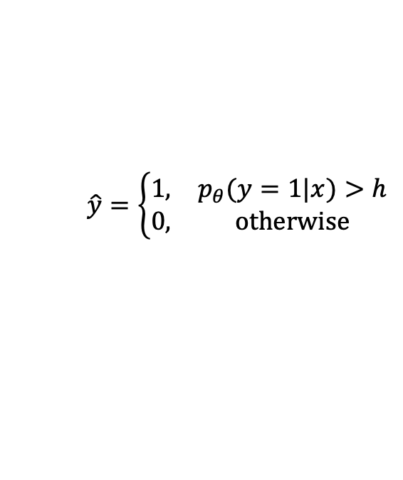
线性分类器
标签决策
逻辑回归给出了每个类别的概率
$$p_{θ}(y=1|x)=σ\left(θ^{T}x\right)=\frac{1}{1+e^{−θ^{T}x}}$$
$$p_{θ}(y=0|x)=\frac{e^{−θ^{T}x}}{1+e^{−θ^{T}x}}$$
每个样例的最终标签由设定的阈值$h$决定
$$\hat{y}=\left\{\begin{matrix}1, & p_{θ}(y=1|x)>h \\ 0, & \text{otherwise} \end{matrix}\right.$$

Slide 10
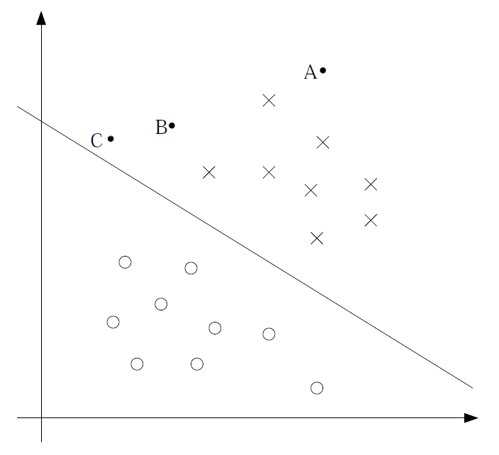
线性分类器
打分函数
逻辑回归的打分函数
$$s(x)=θ_{0}+θ_{1}x_{1}+θ_{2}x_{2}$$
$$x_{2}$$
$$p_{θ}(y=1|x)=\frac{1}{1+e^{\left.−s(x\right)}}$$
$$s(x)=θ_{0}+θ_{1}x_{1}^{\left(A\right)}+θ_{2}x_{2}^{\left(A\right)}$$
$$s(x)=θ_{0}+θ_{1}x_{1}^{\left(B\right)}+θ_{2}x_{2}^{\left(B\right)}$$
决策边界
$$s(x)=θ_{0}+θ_{1}x_{1}^{\left(C\right)}+θ_{2}x_{2}^{\left(C\right)}$$
$$s\left(x\right)=0$$
$$x_{1}$$
打分越高的样例越远离决策边界，具有更高的分类置信度

Slide 11
支持向量机
02

Slide 12
支持向量机
最优决策边界
直观的最优决策边界：最高的分类置信度

Slide 13
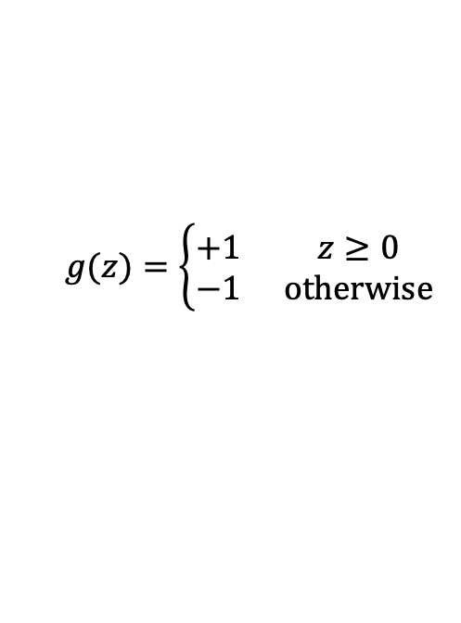
支持向量机
符号说明
特征向量$x$
类别标签$y∈\left\{−1, 1\right\}$
参数
截距$b$
特征权重向量$w$
标签预测
$$h_{w,b}(x)=g\left(w^{⊤}x+b\right)$$
$$g(z)=\left\{\begin{matrix}+1 & z≥0 \\ −1 & \text{otherwise} \end{matrix}\right.$$

Slide 14

支持向量机
边界间隔
函数间隔
$$x_{2}$$
$${\hat{γ}}^{\left(i\right)}=y^{\left(i\right)}\left(w^{T}x^{\left(i\right)}+b\right)$$
$$ω$$
$$γ^{\left(B\right)}$$
分割超平面不会随$(ω,b)$的幅值改变而改变
$$g\left(w^{T}x+b\right)=g\left(2w^{T}x+2b\right)$$
决策边界
几何间隔
$$x_{1}$$
$$γ^{\left(i\right)}=y^{\left(i\right)}\left(w^{T}x^{\left(i\right)}+b\right),where ‖w‖^{2}=1$$

Slide 15
支持向量机
边界间隔
决策边界
$$x_{2}$$
$$w^{T}{(x}^{\left(i\right)}−γ^{\left(i\right)}y^{\left(i\right)}\frac{w}{\left\|w\right\|})+b=0$$
$$ω$$
$$γ^{\left(B\right)}$$
$$⇒γ^{\left(i\right)}=y^{\left(i\right)}\frac{w^{T}x^{\left(i\right)}+b}{‖w‖}$$
$=y^{\left(i\right)}$ $\left[{\left(\frac{w}{\left\|w\right\|}\right)}^{T}x^{\left(i\right)}+\frac{b}{‖w‖}\right]$
决策边界
$$x_{1}$$
给定训练集$S={\left\{\left(x_{i}, y_{i}\right)\right\}}_{i=1,…,m}$，最小几何间隔为
$$γ=\min_{i=1,…,m} γ^{\left(i\right)}$$

Slide 16


支持向量机
目标函数
寻找一个使最小几何间隔达到最大值的分割超平面
$$\max_{γ,w,b}{ γ}$$
$$s\text{.}t\text{. } y^{\left(i\right)}\left(w^{T}x^{\left(i\right)}+b\right)≥γ, i=1,…,m$$
$\left\|w\right\|=1$ (非凸约束)
等同于归一化函数间隔
$\max_{ _{\hat{γ},w,b}} \frac{\hat{γ}}{‖w‖}$ (非凸目标函数)
$$s\text{.}t\text{. } y^{\left(i\right)}\left(w^{T}x^{\left(i\right)}+b\right)≥\hat{γ}, i=1,…,m$$

Slide 17
支持向量机
目标函数
分类间隔的变化不会改变决策边界
将函数间隔固定为$1$
$$\hat{γ}=1$$
目标函数重写成
$$\max_{ _{w,b}} \frac{ 1}{‖w‖}$$
$$s\text{.}t\text{. } y^{\left(i\right)}\left(w^{T}x^{\left(i\right)}+b\right)≥1, i=1,…,m$$
目标函数等同于
$$\min_{ _{w,b}} \frac{1}{2}{\left\|w\right\|}^{2}$$
$$s\text{.}t\text{. } y^{\left(i\right)}\left(w^{T}x^{\left(i\right)}+b\right)≥1, i=1,…,m$$
此优化问题可以由二次规划算法有效求解

Slide 18
支持向量机优化
讲师：张伟楠 – 上海交通大学

Slide 19
01
拉格朗日对偶问题
02
支持向量机优化求解

Slide 20
拉格朗日 对偶问题
01

Slide 21

拉格朗日对偶问题
等式凸优化
对于凸优化问题
$$\min_{w} f\left(w\right)$$
$$s.t. h_{i}\left(w\right) = 0, i=1,…,l$$
问题的拉格朗日函数定义为
$$ℒ(w,β)=f(w)+\sum_{i=1}^{l}{β_{i}}h_{i}(w)$$
拉格朗日乘子
求解
可得原优化问题的解
$$\frac{\left.∂ℒ(w,β\right)}{∂w}=0 \frac{\left.∂ℒ(w,β\right)}{∂β}=0$$

Slide 22
拉格朗日对偶问题
拉格朗日函数解析
如：两者梯度的方向相同
$$w_{2}$$
$$f\left(w\right)=5$$
$$f\left(w\right)=4$$
$$f\left(w\right)=3$$
$$h\left(w\right)=0$$
拉格朗日函数
$$\left.ℒ(w,β)=f(w)+βh(w\right)$$
$$w_{1}$$
$$\frac{\left.∂ℒ(w,β\right)}{∂w}=\frac{\left.∂f(w\right)}{∂w}+β\frac{\left.∂h(w\right)}{∂w}=0$$

Slide 23
拉格朗日对偶问题
不等式凸优化
对于凸优化问题
$$\min_{w} f\left(w\right)$$
$$s.t. g_{i}\left(w\right) ≤ 0, i=1,…,k$$
$$h_{i}\left(w\right) = 0, i=1,…,l$$
问题的拉格朗日函数定义为
$$ℒ(w,α,β)=f(w)+\sum_{i=1}^{k}{α_{i}}g_{i}(w)+\sum_{i=1}^{l}{β_{i}}h_{i}(w)$$
拉格朗日乘子

Slide 24
拉格朗日对偶问题
原始问题
拉格朗日函数
凸优化问题
$$\min_{w} f\left(w\right)$$
$$ℒ(w,α,β)=f(w)+\sum_{i=1}^{k}{α_{i}}g_{i}(w)+\sum_{i=1}^{l}{β_{i}}h_{i}(w)$$
$$s.t. g_{i}\left(w\right) ≤ 0, i=1,…,k$$
$$h_{i}\left(w\right) = 0, i=1,…,l$$
原问题
$$θ_{𝒫}(w)=\max_{α,β:α_{i}≥0}ℒ(w,α,β)$$
对于不满足约束条件的$w$，例如
$g_{i}\left(w\right)>0$或者$h_{i}\left(w\right)≠0$
可得 $θ_{𝒫}\left(w\right)=+∞$

Slide 25
拉格朗日对偶问题
原始问题
拉格朗日函数
凸优化问题
$$\min_{w} f\left(w\right)$$
$$ℒ(w,α,β)=f(w)+\sum_{i=1}^{k}{α_{i}}g_{i}(w)+\sum_{i=1}^{l}{β_{i}}h_{i}(w)$$
$$s.t. g_{i}\left(w\right) ≤ 0, i=1,…,k$$
$$h_{i}\left(w\right) = 0, i=1,…,l$$
原问题
$$θ_{𝒫}(w)=\max_{α,β:α_{i}≥0}ℒ(w,α,β)$$
相反，对于满足所有约束条件的$w$
可得 $θ_{𝒫}\left(w\right)=f(w)$
$$θ_{𝒫}(w)=\left\{\begin{matrix}\left. f(w\right) & \\ +∞ & \end{matrix}\right.$$
满足原始问题约束
$$w$$
其他

Slide 26
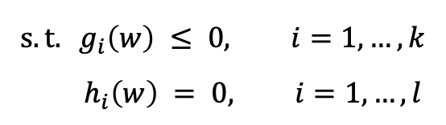

拉格朗日对偶问题
原问题
$$θ_{𝒫}(w)=\left\{\begin{matrix}\left. f(w\right) & \\ +∞ & \end{matrix}\right.$$
满足原始问题约束
$$w$$
其他
函数最小化问题
$$\min_{w}{θ_{𝒫}\left(w\right) }=\min_{w}\max_{α,β:α_{i}≥0}ℒ(w,α,β)$$
等同于原来的优化任务
$$\min_{w} f\left(w\right)$$
$$s.t. g_{i}\left(w\right) ≤ 0, i=1,…,k$$
$$h_{i}\left(w\right) = 0, i=1,…,l$$
定义原始问题的解为
$$p^{∗}=\min_{w}{θ_{𝒫}(w)}$$

Slide 27
拉格朗日对偶问题
对偶问题
略不相同的问题
$$θ_{𝒟}\left(α,β\right)=\min_{w} ℒ(w,α,β)$$
定义对偶优化问题
$$\max_{α,β:α_{i}≥0}{θ_{𝒟}\left(α,β\right) }=\max_{α,β:α_{i}≥0}\min_{w} ℒ(w,α,β)$$
交换了原始问题中的$min和max$
$$\min_{w}{θ_{𝒫}\left(w\right) }=\min_{w}\max_{α,β:α_{i}≥0}ℒ(w,α,β)$$
定义对偶问题的解为
$$d^{∗}=\max_{α,β:α_{i}≥0}\min_{w} ℒ(w,α,β)$$

Slide 28
拉格朗日对偶问题
问题对比
$d^{∗}与p^{∗}$的大小关系
$$d^{∗}=\max_{α,β:α_{i}≥0}\min_{w} ℒ\left(w,α,β\right)≤\min_{w}\max_{α,β:α_{i}≥0}ℒ\left(w,α,β\right)=p^{∗}$$
证明
$$\min_{w^{′}} ℒ\left(w′,α,β\right)≤ℒ\left(w,α,β\right), ∀w,α≥0,β$$
$$⇒\max_{α,β:α_{i}≥0}\min_{w^{′}} ℒ\left(w′,α,β\right)≤\max_{α,β:α_{i}≥0}ℒ\left(w,α,β\right), ∀w$$
$$⇒\max_{α,β:α_{i}≥0}\min_{w^{′}} ℒ\left(w′,α,β\right)≤\min_{w}\max_{α,β:α_{i}≥0}ℒ\left(w,α,β\right)$$
满足一定条件，可得
$$d^{∗}=p^{∗}$$

Slide 29
拉格朗日对偶问题
KKT条件
假设${f以及g}_{i}^{ }是凸函数，并且h_{i}为$仿射函数，且$g_{i}$严格满足可行域
必然存在${ (w}^{∗},α^{∗},β^{∗})$，满足
$w^{∗}是原始$问题的解
$α^{∗},β^{∗}是对偶$问题的解
两个问题的解数值相等$p^{∗}=d^{∗}=ℒ\left({ w}^{∗},α^{∗},β^{∗}\right)$
同时$，{ (w}^{∗},α^{∗},β^{∗})$满足KKT条件

Slide 30
拉格朗日对偶问题
KKT条件
${ (w}^{∗},α^{∗},β^{∗})$满足KKT条件
$\frac{∂}{∂w_{i}}ℒ\left(w^{∗},α^{∗},β^{∗}\right)=0,i=1,…,n$
$\frac{∂}{∂β_{i}}ℒ\left(w^{∗},α^{∗},β^{∗}\right)=0,i=1,…,l$
$α_{i}^{∗}g_{i}\left(w^{∗}\right)=0,i=1,…,k$
$g_{i}\left(w^{∗}\right)≤0,i=1,…,k$
$α^{∗}≥0,i=1,…,k$
如果存在${ (w}^{∗},α^{∗},β^{∗})$满足KKT条件，则这组参数同时也是$原始$问题以及$对偶$问题的解
KKT对偶互补条件

Slide 31
支持向量机 优化求解
02

Slide 32














REVIEW：支持向量机优化目标
寻找一个使最小几何间隔达到最大值的分割超平面
目标函数
$$\max_{γ,ω,b}{ γ}$$
$\max_{ _{\hat{γ},w,b}} \frac{\hat{γ}}{‖w‖}$ (非凸目标函数)
$$s\text{.}t\text{. } y^{\left(i\right)}\left(w^{T}x^{\left(i\right)}+b\right)≥γ,$$
$$i=1,…,m$$
$$s\text{.}t\text{. } y^{\left(i\right)}\left(w^{T}x^{\left(i\right)}+b\right)≥\hat{γ}$$
$\left\|ω\right\|=1$ (非凸约束)
$$i=1,…,m$$
$$\min_{ _{w,b}} \frac{1}{2}{\left\|w\right\|}^{2}$$
$$\hat{γ}=1$$
$$\max_{ _{w,b}} \frac{ 1}{‖w‖}$$
$$s\text{.}t\text{. } y^{\left(i\right)}\left(w^{T}x^{\left(i\right)}+b\right)≥1,$$
$$i=1,…,m$$
$s\text{.}t\text{. } y^{\left(i\right)}\left(w^{T}x^{\left(i\right)}+b\right)≥1$,
$$i=1,…,m$$

Slide 33
支持向量机优化求解
目标函数
支持向量机的目标函数：寻找最优间隔分类器
$$\min_{ _{w,b}} \frac{1}{2}{\left\|w\right\|}^{2}$$
$$s\text{.}t\text{. } y^{\left(i\right)}\left(w^{T}x^{\left(i\right)}+b\right)≥1, i=1,…,m$$
重写约束条件
$$g_{i}(w)=−y^{\left(i\right)}\left(w^{T}x^{\left(i\right)}+b\right)+1≤0$$
对应标准优化形式
$$\min_{w} f\left(w\right)$$
$$s.t. g_{i}\left(w\right) ≤ 0, i=1,…,k$$
$$h_{i}\left(w\right) = 0, i=1,…,l$$

Slide 34



REVIEW: 拉格朗日对偶问题
原始问题
拉格朗日函数
凸优化问题
$$\min_{w} f\left(w\right)$$
$$ℒ(w,α,β)=f(w)+\sum_{i=1}^{k}{α_{i}}g_{i}(w)+\sum_{i=1}^{l}{β_{i}}h_{i}(w)$$
$$s.t. g_{i}\left(w\right) ≤ 0, i=1,…,k$$
$$h_{i}\left(w\right) = 0, i=1,…,l$$
原问题
$$θ_{𝒫}(w)=\max_{α,β:α_{i}≥0}ℒ(w,α,β)$$
对于不满足约束条件的$w$，例如$g_{i}\left(w\right)>0$或者$h_{i}\left(w\right)≠0$ ，可得 $θ_{𝒫}\left(w\right)=+∞$
定义原始问题的解为
$p^{∗}=\min_{w}{θ_{𝒫}\left(w\right)=}$ $\min_{w}\max_{α,β:α_{i}≥0}ℒ(w,α,β)$
不好直接解
定义对偶问题的解为
$$d^{∗}=\max_{α,β:α_{i}≥0}\min_{w} ℒ(w,α,β)$$
容易直接解

Slide 35
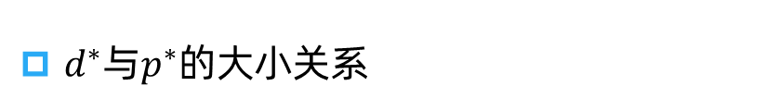
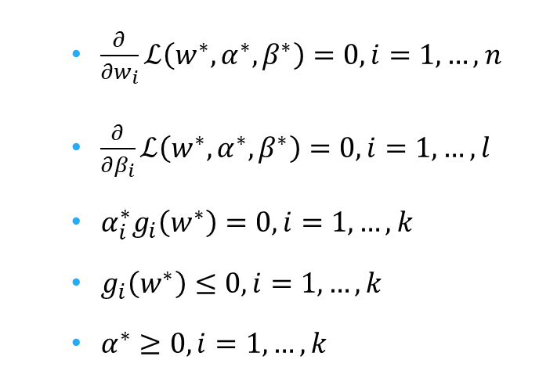
REVIEW: 拉格朗日对偶问题
$d^{∗}与p^{∗}$的大小关系
$$d^{∗}=\max_{α,β:α_{i}≥0}\min_{w} ℒ\left(w,α,β\right)≤\min_{w}\max_{α,β:α_{i}≥0}ℒ\left(w,α,β\right)=p^{∗}$$
满足KKT条件， $d^{∗}=p^{∗}$成立，这时解对偶问题就是解原问题
KKT条件
$\frac{∂}{∂w_{i}}ℒ\left(w^{∗},α^{∗},β^{∗}\right)=0,i=1,…,n$
$\frac{∂}{∂β_{i}}ℒ\left(w^{∗},α^{∗},β^{∗}\right)=0,i=1,…,l$
$α_{i}^{∗}g_{i}\left(w^{∗}\right)=0,i=1,…,k$
$g_{i}\left(w^{∗}\right)≤0,i=1,…,k$
$α^{∗}≥0,i=1,…,k$
KKT对偶互补条件

Slide 36
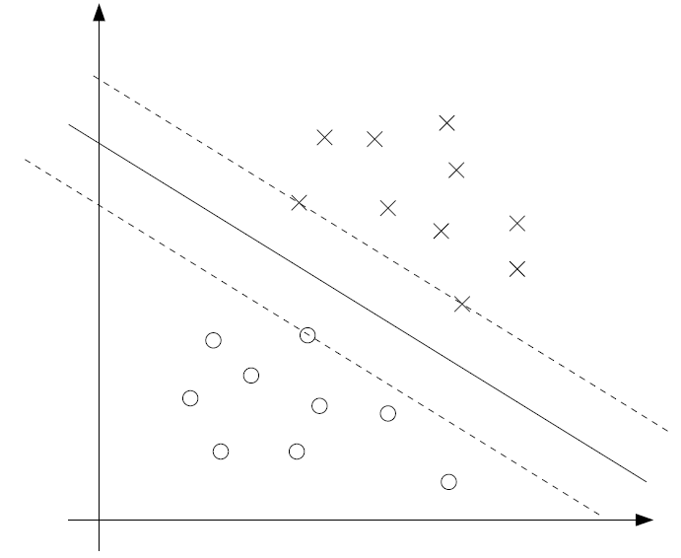
支持向量机优化求解
等式情况
对于不等式约束条件，考虑等号成立的情况
支持向量
$$g_{i}(w)=−y^{\left(i\right)}\left(w^{T}x^{\left(i\right)}+b\right)+1=0$$
$$⇒y^{\left(i\right)}(\frac{w^{T}x^{\left(i\right)}}{‖w‖}+\frac{b}{‖w‖})=\frac{1}{‖w‖}$$
几何间隔
当$g_{i}=0$时，训练样本的函数间隔恰好等于$1$

Slide 37
支持向量机优化求解
目标函数
支持向量机的目标函数：寻找最优间隔分类器
$$\min_{ _{w,b}} \frac{1}{2}{\left\|w\right\|}^{2}$$
$$s\text{.}t\text{. } −y^{\left(i\right)}\left(w^{T}x^{\left(i\right)}+b\right)+1≤0, i=1,…,m$$
拉格朗日函数
$$ℒ(w,b,α)=\frac{1}{2}‖w‖^{2}−\sum_{i=1}^{m}{α_{i}}\left[y^{\left(i\right)}\left(w^{T}x^{\left(i\right)}+b\right)−1\right]$$
支持向量机中不存在$β$或者等式约束

Slide 38
支持向量机优化求解
问题求解
求解拉格朗日函数的极值点
$$ℒ(w,b,α)=\frac{1}{2}‖w‖^{2}−\sum_{i=1}^{m}{α_{i}}\left[y^{\left(i\right)}\left(w^{T}x^{\left(i\right)}+b\right)−1\right]$$
关于两个参数的偏导数
$$\frac{∂}{∂w}ℒ(w,b,α)=w−\sum_{i=1}^{m}{α_{i}}y^{\left(i\right)}x^{\left(i\right)}=0⇒w=\sum_{i=1}^{m}{α_{i}}y^{\left(i\right)}x^{\left(i\right)}$$
$$\frac{∂}{∂b}ℒ(w,b,α)=\sum_{i=1}^{m}{α_{i}}y^{\left(i\right)}=0$$
重写拉格朗日函数
$$ℒ\left(w,b,α\right) =\frac{1}{2}{\left\|\sum_{i=1}^{m}{α_{i}}y^{\left(i\right)}x^{\left(i\right)}\right\|}^{2}−\sum_{i=1}^{m}{α_{i}}[y^{\left(i\right)}(\sum_{i=j}^{m}{α_{j}}y^{\left(j\right)}x^{{\left(j\right)}^{T}}⋅x^{\left(i\right)}+b)−1]$$
$$=\sum_{i=1}^{m}{α_{i}}−\frac{1}{2}\sum_{i,j=1}^{m}{y^{\left(i\right)}}y^{\left(j\right)}α_{i}α_{j}x^{{\left(i\right)}^{T}}x^{\left(j\right)}−b\sum_{i=1}^{m}{α_{i}}y^{\left(i\right)}$$
$$=0$$

Slide 39
支持向量机优化求解
求解$α^{∗}$
拉格朗日对偶问题
$$\max_{α≥0}{θ_{𝒟}\left(α\right) }=\max_{α≥0} \min_{w,b} ℒ(w,b,α)$$
$$\max_{α} W(α)=\sum_{i=1}^{m}{α_{i}}−\frac{1}{2}\sum_{i,j=1}^{m}{y^{\left(i\right)}}y^{\left(j\right)}α_{i}α_{j}x^{{\left(i\right)}^{T}}x^{\left(j\right)}$$
$$s\text{.}t\text{. } α_{i}≥0, i=1,…,m$$
$$\sum_{i=1}^{m}{α_{i}}y^{\left(i\right)}=0$$
可以使用序列最小优化（SMO）算法对$α^{∗}$进行求解

Slide 40
支持向量机优化求解
求解$w^{∗}{\text{和}b}^{∗}$
当求解得到$α^{∗}$以后，$w^{∗}$可以直接求解
$$w=\sum_{i=1}^{m}{α_{i}}y^{\left(i\right)}x^{\left(i\right)}$$
$$w^{∗}$$
只有支持向量$α>0$
当求解得到$w^{∗}$以后，$b^{∗}$可以直接求解
$$b^{∗}=−\frac{\max_{i:y^{\left(i\right)}=−1}w^{∗T}x^{\left(i\right)}+\min_{i:y^{\left(i\right)}=1}w^{∗T}x^{\left(i\right)}}{2}$$

Slide 41
支持向量机优化求解
预测数值
当求解得到$w^{∗}$和$b^{∗}$以后，每个样例的预测数值（如：函数间隔）为
$$w^{∗T}x+b^{∗} ={\left(\sum_{i=1}^{m}{α_{i}}y^{\left(i\right)}x^{\left(i\right)}\right)}^{T}x+b^{∗}$$
$$=\sum_{i=1}^{m}{α_{i}}y^{\left(i\right)}〈x^{\left(i\right)},x〉+b^{∗}$$
只需要计算样例$x$与支持向量的内积

Slide 42
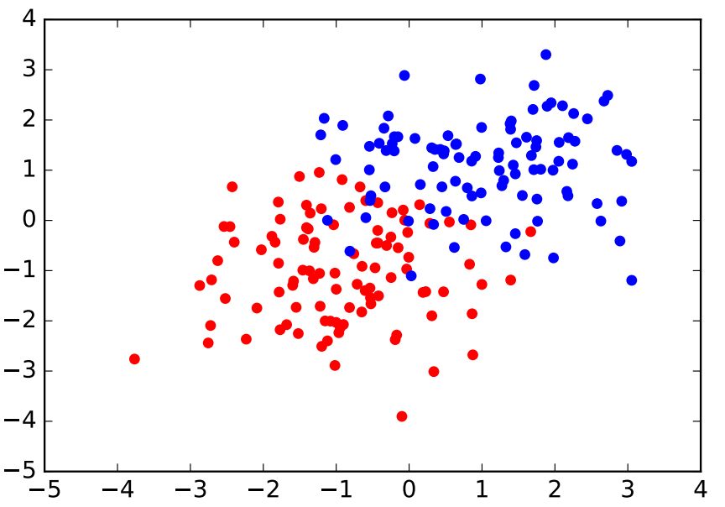
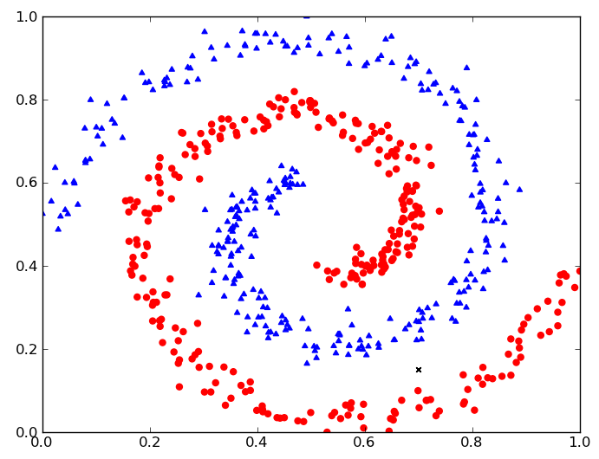
支持向量机优化求解
不可分情况
在之前支持向量机的推导过程中，数据被假定为线性可分的
应用场景中，数据往往是线性不可分的

Slide 43
支持向量机优化求解
处理不可分情况
增加松弛变量
$$\min_{w,b,ξ} \frac{1}{2}‖w‖^{2}+C\sum_{i=1}^{m}{ξ_{i}}$$
$$s\text{.}t\text{.} y^{\left(i\right)}\left(w^{T}x^{\left(i\right)}+b\right)≥1−ξ_{i}, i=1,…,m$$
$$ξ_{i}≥0, i=1,…,m$$
拉格朗日函数
$$ℒ(w,b,ξ,α,r)=\frac{1}{2}w^{T}w+C\sum_{i=1}^{m}{ξ_{i}}−\sum_{i=1}^{m}{α_{i}}\left[y^{\left(i\right)}\left(x^{T}w+b\right)−1+ξ_{i}\right]−\sum_{i=1}^{m}{r_{i}}ξ_{i}$$
对偶问题
$$\max_{α} W(α)=\sum_{i=1}^{m}{α_{i}}−\frac{1}{2}\sum_{i,j=1}^{m}{y^{\left(i\right)}}y^{\left(j\right)}α_{i}α_{j}{x^{\left(i\right)}}^{T}x^{\left(j\right)}$$
$$s\text{.}t\text{.} 0≤α_{i}≤C , i=1,…,m$$
$$\sum_{i=1}^{m}{α_{i}}y^{\left(i\right)}=0$$

Slide 44
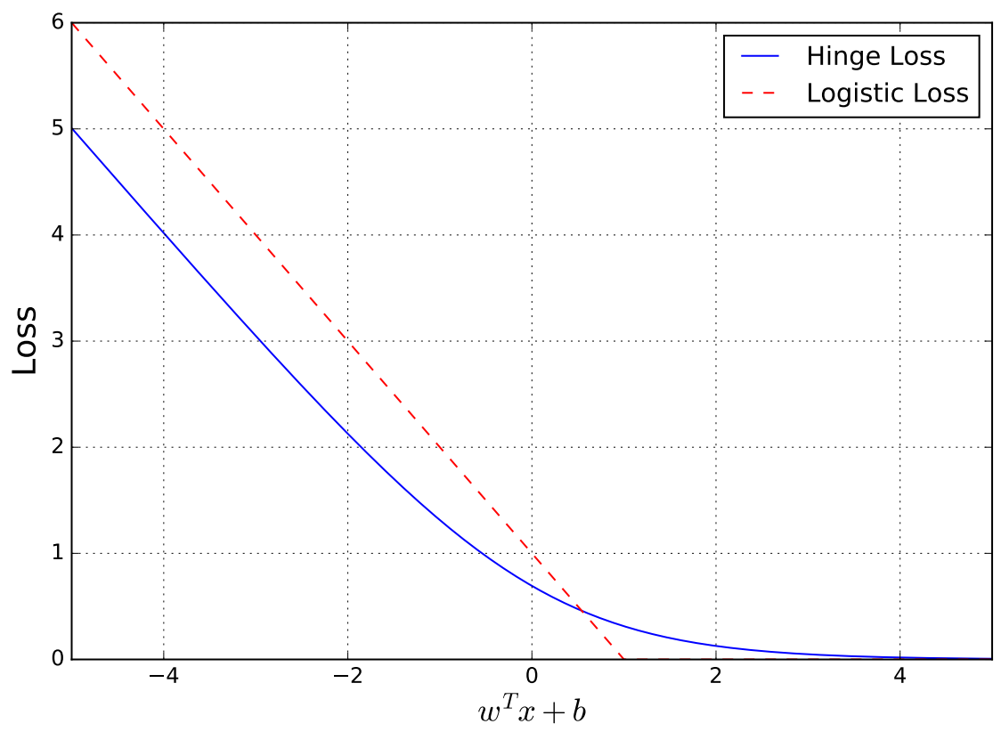


支持向量机优化求解
损失函数对比
支持向量机铰链损失（Hinge Loss）
逻辑回归的对数损失
$$\frac{1}{2}‖w‖^{2}+C\sum_{i=1}^{m}{max}\left(0,1−y_{i}\left(w^{⊤}x_{i}+b\right)\right)$$
$$−y_{i}logσ\left(w^{T}x_{i}+b\right)−\left(1−y_{i}\right)log\left(1−σ\left(w^{T}x_{i}+b\right)\right)$$
对于y=1的情况

Slide 45
序列最小优化算法
讲师：张伟楠 – 上海交通大学

Slide 46
序列最小优化算法
坐标上升法
对于优化问题
$$\max_{α} W(α_{1},α_{2},…,α_{m})$$
坐标上升法
循环直到收敛：{
对于$i=1,…,m\{$
$$α_{i}:=arg\max_{{\hat{α}}_{i}}W\left(α_{1},…,α_{i−1},{\hat{α}}_{i},α_{i+1},…,α_{m}\right)$$
$$\}$$
}

Slide 47
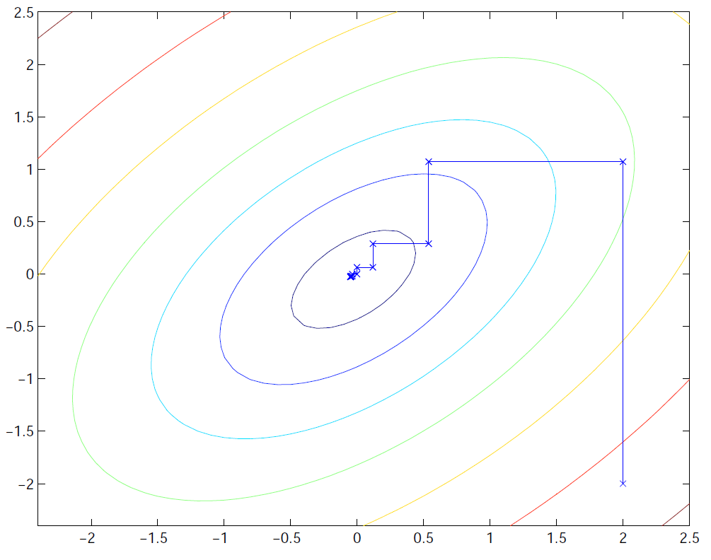
序列最小优化算法
坐标上升法
二维坐标上升法样例

Slide 48
序列最小优化算法
序列最小优化（SMO）算法
支持向量机的优化问题
$$\max_{α} W(α)=\sum_{i=1}^{m}{α_{i}}−\frac{1}{2}\sum_{i,j=1}^{m}{y^{\left(i\right)}}y^{\left(j\right)}α_{i}α_{j}{x^{\left(i\right)}}^{T}x^{\left(j\right)}$$
$$s\text{.}t\text{.} 0≤α_{i}≤C , i=1,…,m$$
$$\sum_{i=1}^{m}{α_{i}}y^{\left(i\right)}=0$$
无法直接使用坐标上升法
$$\sum_{i=1}^{m}{α_{i}}y^{\left(i\right)}=0 ⇒ α_{i}y^{\left(i\right)}=−\sum_{j≠i}{α_{j}}y^{\left(j\right)}$$

Slide 49
序列最小优化算法
序列最小优化（SMO）算法
每次优化两个变量
循环直到收敛：{
选取一组变量$α_{i}$和$α_{j}$进行更新
以$α_{i}$和$α_{j}$为变量，对$W(α)$进行再次优化
$$\}$$
收敛判别：当$W(α)$的变化小于一个预设值，如：$0.01$
序列最小优化算法核心优势：更新变量$α_{i}$和$α_{j}$（步骤2）十分高效

Slide 50
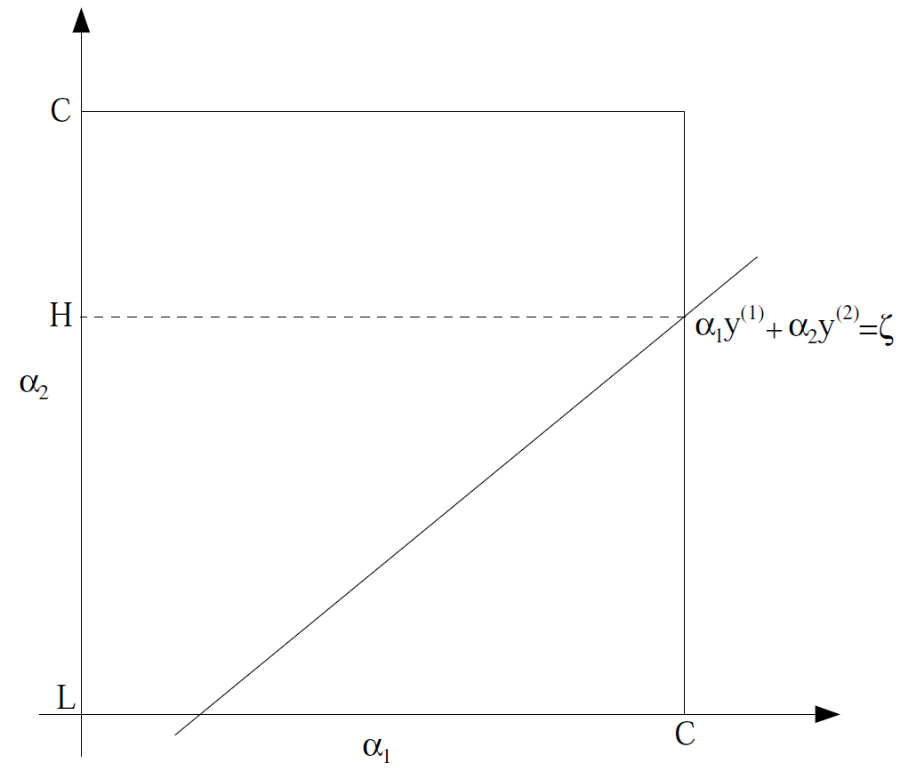
序列最小优化算法
序列最小优化（SMO）算法
$$\max_{α} W(α)=\sum_{i=1}^{m}{α_{i}}−\frac{1}{2}\sum_{i,j=1}^{m}{y^{\left(i\right)}}y^{\left(j\right)}α_{i}α_{j}{x^{\left(i\right)}}^{T}x^{\left(j\right)}$$
支持向量机的优化问题
$$s\text{.}t\text{.} 0≤α_{i}≤C , i=1,…,m$$
$$\sum_{i=1}^{m}{α_{i}}y^{\left(i\right)}=0$$
不失一般性，固定$α_{3},…,α_{m}$，以$α_{1}$和$α_{2}$为变量，对𝑊(𝛼)进行再次优化
$$α_{1}y^{\left(1\right)}+α_{2}y^{\left(2\right)}=−\sum_{i=3}^{m}{α_{i}}y^{\left(i\right)}=ζ$$
$$⇒ α_{2}=−\frac{y^{\left(1\right)}}{y^{\left(2\right)}}α_{1}+\frac{ζ}{y^{\left(2\right)}}$$
$$α_{1}=\left(ζ−α_{2}y^{\left(2\right)}\right)y^{\left(1\right)}$$

Slide 51
序列最小优化算法
序列最小优化（SMO）算法
由$α_{1}=\left(ζ−α_{2}y^{\left(2\right)}\right)y^{\left(1\right)}$，优化目标函数可以重写为
$$W\left(α_{1},α_{2},…,α_{m}\right)=W\left(\left(ζ−α_{2}y^{\left(2\right)}\right)y^{\left(1\right)},α_{2},…,α_{m}\right)$$
原始的优化问题
$$\max_{α} W(α)=\sum_{i=1}^{m}{α_{i}}−\frac{1}{2}\sum_{i,j=1}^{m}{y^{\left(i\right)}}y^{\left(j\right)}α_{i}α_{j}{x^{\left(i\right)}}^{T}x^{\left(j\right)}$$
$$s\text{.}t\text{.} 0≤α_{i}≤C , i=1,…,m$$
$$\sum_{i=1}^{m}{α_{i}}y^{\left(i\right)}=0$$
转化为以$α_{2}$为变量的二次优化问题
$${\max_{α_{2}}}_{ } W\left(α_{2}\right)=aα_{2}^{2}+bα_{2}+c$$
$$s\text{.}t\text{.} 0≤α_{2}≤C$$

Slide 52
序列最小优化算法
序列最小优化（SMO）算法
二次函数的优化十分高效
$$W\left(α_{2}\right)$$
$$W\left(α_{2}\right)$$
$$W\left(α_{2}\right)$$
$$C$$
$$α_{2}$$
$$C$$
$$α_{2}$$
$$C$$
$$α_{2}$$
$${\max_{α_{2}}}_{ } W\left(α_{2}\right)=aα_{2}^{2}+bα_{2}+c$$
$$s\text{.}t\text{.} 0≤α_{2}≤C$$

Slide 53
支持向量机核方法
讲师：张伟楠 – 上海交通大学

Slide 54
01
支持向量机核方法
02
广义线性模型

Slide 55
支持向量机 核方法
01

Slide 56
支持向量机核方法
不可分情况
应用场景中，数据往往是线性不可分的
通过松弛变量可解
无法通过松弛变量求解
线性可分情况

Slide 57


支持向量机核方法
不可分情况
应用场景中，数据往往是线性不可分的
解决方案：将特征向量映射到高维空间中
$$φ(x)$$
一个例子
$$x^{2}$$
$$φ\left(x\right)=(x, x^{2})$$
$$x$$
$$x$$

Slide 58
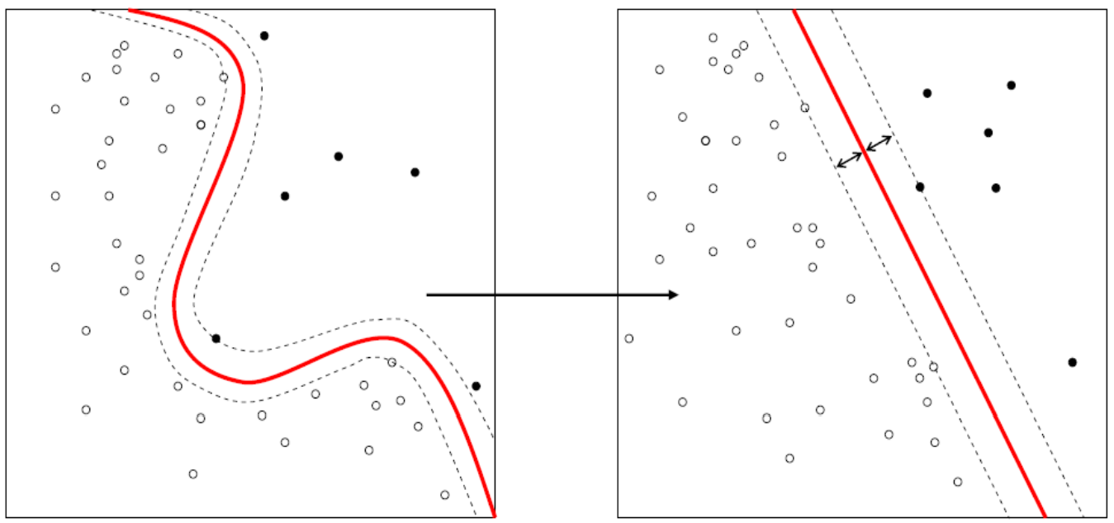
支持向量机核方法
不可分情况
更广义地，将特征向量映射到不同空间中
$$φ(x)$$

Slide 59
支持向量机核方法
特征映射函数
基础的支持向量机只着眼于内积计算
$$W(α)=\sum_{i=1}^{m}{α_{i}}−\frac{1}{2}\sum_{i,j=1}^{m}{y^{\left(i\right)}}y^{\left(j\right)}α_{i}α_{j}{x^{\left(i\right)}}^{T}x^{\left(j\right)}$$
定义特征映射函数$φ(x)$
$$W(α)=\sum_{i=1}^{m}{α_{i}}−\frac{1}{2}\sum_{i,j=1}^{m}{y^{\left(i\right)}}y^{\left(j\right)}α_{i}α_{j}K({x^{\left(i\right)},x}^{\left(j\right)})$$
核函数
$$K\left({x^{\left(i\right)},x}^{\left(j\right)}\right)=φ{{\left(x^{\left(i\right)}\right)}^{T} φ(x}^{\left(j\right)})$$

Slide 60
支持向量机核方法
核函数
对于特征映射函数
$$φ(x)=\left[\begin{matrix}x \\ x^{2} \\ x^{3}\end{matrix}\right]$$
其对应核函数为
$$K\left(x^{\left(i\right)},x^{\left(j\right)}\right) =φ{\left(x^{\left(i\right)}\right)}^{T}φ\left(x^{\left(j\right)}\right)$$
$$=x^{\left(i\right)}x^{\left(j\right)}+x^{{\left(i\right)}^{2}}x^{{\left(j\right)}^{2}}+x^{{\left(i\right)}^{3}}x^{{\left(j\right)}^{3}}$$
核技巧（Kernel Trick）
在多数情况下，可以直接定义$K\left(x^{\left(i\right)},x^{\left(j\right)}\right)$，从而不需要显式定义$φ\left(x^{\left(i\right)}\right)$
例如，假定$x^{\left(i\right)},x^{\left(j\right)}∈ℝ^{n}$,
$$K\left({x^{\left(i\right)},x}^{\left(j\right)}\right)={\left({x^{\left(i\right)}}^{T}x^{\left(j\right)}\right)}^{2}$$

Slide 61
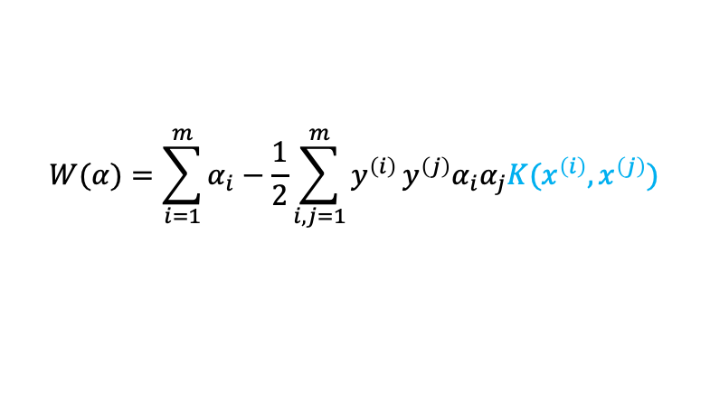

支持向量机核方法
训练和预测
给定核函数，$α$可以通过序列最小优化算法(SMO)求得
$$W(α)=\sum_{i=1}^{m}{α_{i}}−\frac{1}{2}\sum_{i,j=1}^{m}{y^{\left(i\right)}}y^{\left(j\right)}α_{i}α_{j}K({x^{\left(i\right)},x}^{\left(j\right)})$$
当求解得到$α^{ }$以后，$w^{∗}$和$b^{∗}$可以进行求解
$$w^{∗}=\sum_{i=1}^{m}{α_{i}}y^{\left(i\right)}φ\left(x^{\left(i\right)}\right)$$
$w^{∗}$不需要被求解
$$b^{∗}=−\frac{\max_{i:y^{\left(i\right)}=−1}w^{∗T}φ\left(x^{\left(i\right)}\right)+\min_{i:y^{\left(i\right)}=1}w^{∗T}φ\left(x^{\left(i\right)}\right)}{2}$$
$$=−\frac{\max_{i:y^{\left(i\right)}=−1}\sum_{i=1}^{m}{α_{i}}y^{\left(i\right)}K\left({x^{\left(i\right)},x}^{\left(j\right)}\right)+\min_{i:y^{\left(i\right)}=1}\sum_{i=1}^{m}{α_{i}}y^{\left(i\right)}K\left({x^{\left(i\right)},x}^{\left(j\right)}\right)}{2}$$

Slide 62
支持向量机核方法
训练和预测
当求解得到$w^{∗}$和$b^{∗}$以后，每个样例的预测数值（如：函数间隔）为
$$w^{∗T}x+b^{∗} ={\left(\sum_{i=1}^{m}{α_{i}}y^{\left(i\right)}φ\left(x^{\left(i\right)}\right) \right)}^{T}φ\left(x\right)+b^{∗}$$
$$=\sum_{i=1}^{m}{α_{i}}y^{\left(i\right)}K\left({x^{\left(i\right)},x}^{ }\right)+b^{∗}$$
假如预测数值为正，样例被预测为正例，反之亦然
注意：整个过程没有真正引入特征映射函数$φ\left(⋅\right)$的计算

Slide 63
支持向量机核方法
根据核函数反算映射函数
假定$x^{\left(i\right)},x^{\left(j\right)}∈ℝ^{n}$
$$K\left(x^{\left(i\right)},x^{\left(j\right)}\right) ={\left({x^{\left(i\right)}}^{T}x^{\left(j\right)}\right)}^{2}$$
$$=(\sum_{k=1}^{n}{x_{k}^{\left(i\right)}}x_{k}^{\left(j\right)})(\sum_{l=1}^{n}{x_{l}^{\left(i\right)}}x_{l}^{\left(j\right)})$$
$$φ(x)=\left[\begin{matrix}x_{1}x_{1} \\ x_{1}x_{2} \\ x_{1}x_{3} \\ x_{2}x_{1} \\ x_{2}x_{2} \\ x_{2}x_{3} \\ x_{3}x_{1} \\ x_{3}x_{2} \\ x_{3}x_{3}\end{matrix}\right]$$
$$=\sum_{k=1}^{n}{ }{\sum_{l=1}^{n}{x_{k}^{\left(i\right)}}x}_{k}^{\left(j\right)}x_{l}^{\left(i\right)}x_{l}^{\left(j\right)}$$
$$⇒$$
$$=\sum_{k,l=1}^{n}{\left(x_{k}^{\left(i\right)}x_{l}^{\left(i\right)}\right)}\left(x_{k}^{\left(j\right)}x_{l}^{\left(j\right)}\right)$$
注意：计算$φ(x)$需要$\left.O(n^{2}\right)$的时间复杂度
然而计算$K\left(x^{\left(i\right)},x^{\left(j\right)}\right)$仅仅需要$\left.O(n\right)$的时间复杂度

Slide 64

支持向量机核方法
相似性度量
直观上对于$x$和$z$两个样例，如果$φ(x)$和$φ(z)$足够接近，我们希望
更大，反之亦然
$$K\left(x,z\right) =φ{\left(x\right)}^{T}φ\left(z\right)$$
高斯核函数（十分常用）
$$K(x,z)=exp\left(−\frac{‖x−z‖^{2}}{2σ^{2}}\right)$$
也被称为径向基函数（RBF）核
那么，该核函数的特征映射函数是什么？
知乎回答：https://www.zhihu.com/question/35602879

Slide 65
支持向量机核方法
核矩阵
对于有限样例集合${\{x}^{\left(1\right)},…,x^{\left(m\right)}\}$，其对应的核矩阵$K$定义为${\left\{K_{i,j}\right\}}_{i,j=1,…,m}$
核矩阵$K必$定是对称矩阵，由于
定义$φ_{k}(x)$为向量$φ_{ }(x)$的第$k$维坐标值，那么对于任何向量$z∈ℝ^{m}$
$$K_{i,j}=K\left(x^{\left(i\right)},x^{\left(j\right)}\right)=φ{\left(x^{\left(i\right)}\right)}^{T}φ\left(x^{\left(j\right)}\right)=φ{\left(x^{\left(j\right)}\right)}^{T}φ\left(x^{\left(i\right)}\right)=K\left(x^{\left(j\right)},x^{\left(i\right)}\right)=K_{j,i}$$
$$z^{T}Kz=\sum_{i}{ }{\sum_{j}{z_{i}}K}_{ij}z_{j}$$
$$=\sum_{i}{ }\sum_{j}{z_{i}}φ{\left(x^{\left(i\right)}\right)}^{T}φ\left(x^{\left(j\right)}\right)z_{j}=\sum_{i}{ }\sum_{j}{z_{i}}\sum_{k}{φ_{k}}\left(x^{\left(i\right)}\right)φ_{k}\left(x^{\left(j\right)}\right)z_{j}$$
$$=\sum_{k}{ }{\sum_{i}{ }\sum_{j}{z_{i}}φ}_{k}\left(x^{\left(i\right)}\right)φ_{k}\left(x^{\left(j\right)}\right)z_{j}=\sum_{k}{ }{(\sum_{i}{z_{i}}φ_{k}\left(x^{\left(i\right)}\right)) }^{2}≥0$$
因此，$K$为半正定矩阵

Slide 66

支持向量机核方法
有效核
James Mercer
英国数学家
1883-1932
Mercer定理
给定$K:ℝ^{n}×ℝ^{n}↦ℝ$，如果$K$为一个有效（Mercer）核，对于任意集合${\{x}^{\left(1\right)},…,x^{\left(m\right)}\},m<∞$，其对应的核矩阵为对称半正定矩阵
有效核举例
RBF核
多项式核
余弦相似度核
$$K(x,z)=exp\left(−\frac{‖x−z‖^{2}}{2σ^{2}}\right)$$
$$K(x,z)={\left(x^{T}z\right)}^{d}$$
$$K(x,z)=\frac{x^{T}z}{\left\|x\right\|·\left\|z\right\|}$$

Slide 67
支持向量机核方法
Sigmoid核
$$K\left(x,z\right)= tanh\left(αx^{T}z+c\right)$$
$$tanh\left(b\right)=\frac{1−e^{−2b}}{1+e^{−2b}}$$
神经网络使用Sigmoid函数作为激活函数
使用Sigmoid核的支持向量机相似于一个二层的感知机
但二层感知机还可以学习

Slide 68
泛线性模型 （复习）
02

Slide 69
泛线性模型
线性回归
$$X=\left[\begin{matrix}x^{\left(1\right)} \\ x^{\left(2\right)} \\ ⋮ \\ x^{\left(n\right)}\end{matrix}\right]=\left[\begin{matrix}x_{1}^{\left(1\right)} & x_{2}^{\left(1\right)} & x_{3}^{\left(1\right)} & … & x_{d}^{\left(1\right)} \\ x_{1}^{\left(2\right)} & x_{2}^{\left(2\right)} & x_{3}^{\left(2\right)} & … & x_{d}^{\left(2\right)} \\ ⋮ & ⋮ & ⋮ & ⋱ & ⋮ \\ x_{1}^{\left(n\right)} & x_{2}^{\left(n\right)} & x_{3}^{\left(n\right)} & … & x_{d}^{\left(n\right)}\end{matrix}\right] θ=\left[\begin{matrix}θ_{1} \\ θ_{2} \\ ⋮ \\ θ_{d}\end{matrix}\right]y=\left[\begin{matrix}y_{1} \\ y_{2} \\ ⋮ \\ y_{n}\end{matrix}\right]$$
预测$\hat{y}=Xθ=\left[\begin{matrix}x^{\left(1\right)}θ \\ x^{\left(2\right)}θ \\ ⋮ \\ x^{\left(n\right)}θ\end{matrix}\right]$
目标函数 $J(θ)=\frac{1}{2}{\left(y−\hat{y}\right)}^{T}(y−\hat{y})=\frac{1}{2}{\left(y−Xθ\right)}^{T}(y−Xθ)$

Slide 70
泛线性模型
线性回归矩阵形式
目标函数
梯度
求解
$$J\left(θ\right)=\frac{1}{2}{\left(y−Xθ\right)}^{T}\left(y−Xθ\right) \min_{θ} J(θ)$$
$$\frac{\left.∂J(θ\right)}{∂θ}=−X^{⊤}(y−Xθ)$$
$$\frac{\left.∂J(θ\right)}{∂θ}=0→−X^{⊤}\left(y−Xθ\right)=0$$
$$→ X^{⊤}y=X^{⊤}Xθ$$
$$→\hat{θ}={\left(X^{⊤}X\right)}^{−1}X^{⊤}y$$

Slide 71
泛线性模型
泛线性模型
映射关系
特征映射函数$φ\left(x\right):ℝ^{d}↦ℝ^{h}$
映射后的特征矩阵${Φ }_{n×h}$
$$y=f(θ^{T}φ\left(x\right))$$
$$Φ=\left[\begin{matrix}φ\left(x^{\left(1\right)}\right) \\ φ\left(x^{\left(2\right)}\right) \\ ⋮ \\ φ\left(x^{\left(i\right)}\right) \\ ⋮ \\ φ\left(x^{\left(n\right)}\right)\end{matrix}\right]=\left[\begin{matrix}φ_{1}\left(x^{\left(1\right)}\right) & φ_{2}\left(x^{\left(1\right)}\right) & ⋯ & φ_{h}\left(x^{\left(1\right)}\right) \\ φ_{1}\left(x^{\left(2\right)}\right) & φ_{2}\left(x^{\left(2\right)}\right) & ⋯ & φ_{h}\left(x^{\left(2\right)}\right) \\ ⋮ & ⋮ & ⋱ & ⋮ \\ φ_{1}\left(x^{\left(i\right)}\right) & φ_{2}\left(x^{\left(i\right)}\right) & ⋯ & φ_{h}\left(x^{\left(i\right)}\right) \\ ⋮ & ⋮ & ⋱ & ⋮ \\ φ_{1}\left(x^{\left(n\right)}\right) & φ_{2}\left(x^{\left(n\right)}\right) & ⋯ & φ_{h}\left(x^{\left(n\right)}\right)\end{matrix}\right]$$

Slide 72
泛线性模型
核线性回归矩阵形式
目标函数
梯度
求解
$$J\left(θ\right)=\frac{1}{2}{\left(y−Φ θ\right)}^{T}\left(y−Φ θ\right) \min_{θ} J(θ)$$
$$\frac{\left.∂J(θ\right)}{∂θ}=−Φ^{T}(y−Φθ)$$
$$\frac{\left.∂J(θ\right)}{∂θ}=0→−Φ^{T}\left(y−Φθ\right)=0$$
$$→ Φ^{T}y=Φ^{T}Φθ$$
$$→\hat{θ}={\left(Φ^{⊤}Φ\right)}^{−1}Φ^{T}y$$

Slide 73
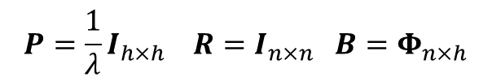
泛线性模型
核线性回归矩阵形式
通过矩阵运算的代数技巧
$${\left(P^{−1}+B^{T}R^{−1}B\right)}^{−1}B^{T}R^{−1}=PB^{T}{\left(BPB^{T}+R\right)}^{−1}$$
$$P=\frac{1}{λ}I_{h×h} R=I_{n×n} B=Φ_{n×h}$$
使用L2范数作为正则项，最优参数为
$$\hat{θ} ={\left(Φ^{T}Φ+λI_{h}\right)}^{−1}Φ^{T}y$$
$$=Φ^{T}{\left(ΦΦ^{T}+λI_{n}\right)}^{−1}y$$
在预测时，我们不需要真正求出$Φ$
$$\hat{y}=Φ\hat{θ} =ΦΦ^{T}{\left(ΦΦ^{T}+λI_{n}\right)}^{−1}y$$
$$=K{\left(K+λI_{n}\right)}^{−1}y$$
其中，核矩阵为$K=\{K(x^{\left(i\right)},x^{\left(j\right)})\}$

Slide 74




总结支持向量机
原始优化问题
对偶优化问题
$$\min_{ _{w,b}} \frac{1}{2}{\left\|w\right\|}^{2}$$
$$\max_{α} W(α)=\sum_{i=1}^{m}{α_{i}}−\frac{1}{2}\sum_{i,j=1}^{m}{y^{\left(i\right)}}y^{\left(j\right)}α_{i}α_{j}{x^{\left(i\right)}}^{T}x^{\left(j\right)}$$
$$s\text{.}t\text{. } y^{\left(i\right)}\left(w^{T}x^{\left(i\right)}+b\right)≥1,$$
$$s\text{.}t\text{.} 0≤α_{i}≤C , i=1,…,m$$
$$i=1,…,m$$
$$\sum_{i=1}^{m}{α_{i}}y^{\left(i\right)}=0$$
原始问题本身求解很方便
带线性不等式约束的凸优化问题
方便用标准求解器求解
参数化方法
对偶问题通过SMO算法建模成$α的$二次函数，快速求解
更方便直接用代码手写完成
直接导出了核技巧
非参数化方法

Slide 75
总结支持向量机
支持向量机是一种线性模型，优化目标是最大化决策边界距离数据点的最小距离，由此获得更好的分类鲁棒性
支持向量机的原问题可转化为一个二次函数优化问题，最终由序列最小优化算法来高效求解
当对原始特征数据做了映射变换，支持向量机可以被看成一个泛线性模型，而使用核方法可以让研究者仅仅关注定义两个数据点之间的相似性
支持向量机和逻辑回归的本质区别是什么？
基于统计的机器学习的本质思维方式是什么？

Slide 76
Notes:
制作感谢页（伯禹logo+打造AI领域的黄埔军校）

